Slide 1

上海市预防医学会科学技术奖推荐书填写注意事项
预防医学会科学技术奖评审办公室

Slide 2
01/
推荐书及附件材料基本要求

Slide 3
基本要求
重要性
实事求是
科学技术奖评审是评审专家依据科学技术奖推荐书与附件材料内容进行评判打分。
一项科技成果能否获奖很大程度上取决于该成果书面材料提供的技术水平、创新程度、学术意义、经济效益和社会效益等内容的完善程度和评审专家的理解程度。
推荐材料的客观与否----反映了项目研究开发过程是否科学严谨。
要求各种资料数据准确无误，完整地、系统地反映项目的核心技术内容和全貌；
要通俗易懂条理清楚、图文并茂以防阅读疲劳 ；
在评价前人和自己的工作时切忌抬高自己贬低别人。

Slide 4
02/
推荐书填写注意事项

Slide 5
项目基本情况
01
项目名称（中文、英文）
02
主要完成人
03
主要完成单位
04
项目信息可否公开
05
密级及保密期限
06
主题词
08
任务来源
项目、基金名称和编号
07
学科分类
09
10
项目起止时间
11
第1完成单位
12
档案审查意见

Slide 6
01
项目名称（中文、英文）
项目名称要准确、简明、具体，要反映出项目的技术内容和特征。不要太大，太大显得头大身子小，也影响到自己及同行以后报奖；
字数不得超过30字；
英文名称应当翻译准确，不超过200个字符。

Slide 7
02
主要完成人
要求只列出对项目完成做出主要贡献的科技人员；
完成人、完成单位的确定排序要按其贡献大小来进行原则上应当由整个课题组在协商统一的基础上确定。

Slide 8
03
主要完成单位
主要完成单位要按实际贡献大小顺序排列。
第一完成单位原则上为第一完成人所在的单位。
主要完成单位应具有法人资格，不得填写“科室”、“协作组”、“委员会”等作为主要完成单位。不得以不具有法人资格的二级单位，如“XX大学公共卫生学院”等作为主要完成单位。
应规范填写主要完成单位的全称（医疗机构应填写第一冠名），名称应与单位公章一致。

Slide 9
04
项目信息是否公开
在“可”或“否”上划“√”
05
密级及保密期限
填写上级主管部门审定批准的密级、保密期限及批准号
06
主题词
按《国家汉语主题词表》填写３至７个与推荐项目技术内容密切相关的主题词，每个词语间应加“；”号。
07
学科分类
按《上海市预防医学会科学技术奖学科专业代码表》根据项目
专业属性，选择学科专业代码，尽量选到三级学科，若没有三
级学科，则选至二级学科。同时勾选专业评审组。

Slide 10
08
任务来源
任务来源指项目是属于哪一级计划下达的任务
Ａ.国家计划：指正式列入国家计划项目；
Ｂ.部委计划：指国家计划以外，国务院各部委计划的项目或下达任务；
Ｃ.市级计划：指列入上海市级计划的项目或下达任务；
Ｄ.基金资助：指以国家和市基金形式资助的项目；
Ｅ.国际合作：指由外国单位或个人委托或共同研究、开发的项目；
Ｆ.其他单位委托：指各种企事业单位委托的项目；
Ｇ.自选：指本单位提出或批准的，占用本职工作时间研究开发的项目；
Ｈ.非职务：指非本单位任务，不利用本单位物质条件和时间所完成与本职工作无关的或者无正式工作单位的研究开发项目。
I.其他：不能归属于上述各类的研究开发项目。
有获得计划、基金资助的项目，应将相应的计划下达单位的批准通知或任务书、合同书、结题报告等复印件（有其一即可）作为附件附后。

Slide 11
09
项目、基金名称和编号
各类研究项目列入计划、基金的名称和编号
10
项目起止时间
★起始时间指立项研究、开始研制日期；
★完成时间指项目通过验收、审批、鉴定日期。
★项目完成时间应满足距项目申报时间一年及以上的要求（即截止2017年12月31日）。
11
第一完成单位
第一完成人所在单位即为第一完成单位。
12
档案审查意见
由所在单位档案管理部门填写审查意见（如档案完整、齐全等），并加盖公章；
无档案管理部门的由科研管理部门代章。

Slide 12
项目简介
项目简介作为向社会公开，征求社会监督的主要内容。
要求注意以下几个方面：
★简介内容必须准确、严谨；
★经得起同领域科研人员的审查，避免因文字不够准确
严谨产生异议；
★简介中文字、数据、符号必须与推荐书内容中的写法一致。

Slide 13
项目简介
项目简介应包含的内容：
所属学科、研究背景、主要科技成果内容包括发现点、发明点、创新点，效果效益、论文论著、对推动学科发展及促进行业科技进步的作用和意义等。
★项目简介是整个推荐书的缩写，字数限定在1000字，内容要全面，但要重点突出该项目的创新性和贡献。

Slide 14
项目详细内容
项目详细内容是评价推荐项目是否符合授奖条件的主要依据。
凡涉及该项目技术实质内容的说明、论证、实验结果等应直接引入正文，必要的图示也须就近插入相应的正文中，一般不采取“见**附件”的表达方式。

Slide 15
项目详细内容
1、立项背景（不超过1000个汉字）
立项背景主要包括三个层次的内容：
★项目的适用领域或应用范围及立项目的意义；
★应引用国内外有关科学技术文献简明扼要地概述推荐项目立项时国内外相关科学研究或技术现状、主要技术经济指标、尚待解决的技术问题和难题及产品技术市场背景等；
★本项目立项时的切入点及开展科研工作的内容。

Slide 16
项目详细内容
2、详细科学技术内容
是考核、评价该项目是否符合授奖条件的主要依据，本栏目应根据项目的主要内容进行叙述。
按申报项目的类型，主要包含以下三方面的内容：
★总体思路；
★研究成果/技术方案与创新成果；
★实施效果。

Slide 17
项目详细内容
3、发现、发明及创新点（不超过500个汉字）
★主要技术内容的高度浓缩和提炼；
★不要只写技术指标而应重点写实现技术指标先进性的技术措施和
途径；
★发现点、发明点、创新点填写要简练，一般不超过3—5个。

Slide 18
项目详细内容
4、保密要点（不超过100个汉字）
科学技术内容中需要保密的详细技术内容
5、与当前国内外同类研究、同类技术的综合比较（不超过800个汉字）
应就推荐项目的总体科学技术水平，主要技术经济指标和总体科学技术水平同当前国内外最先进的同类研究和同类技术水平进行全面比较，加以综合叙述、并指出存在的问题及改进措施。必要时可列表说明。比较要恰如其分，不能夸大自己或贬低他人成果水平。

Slide 19
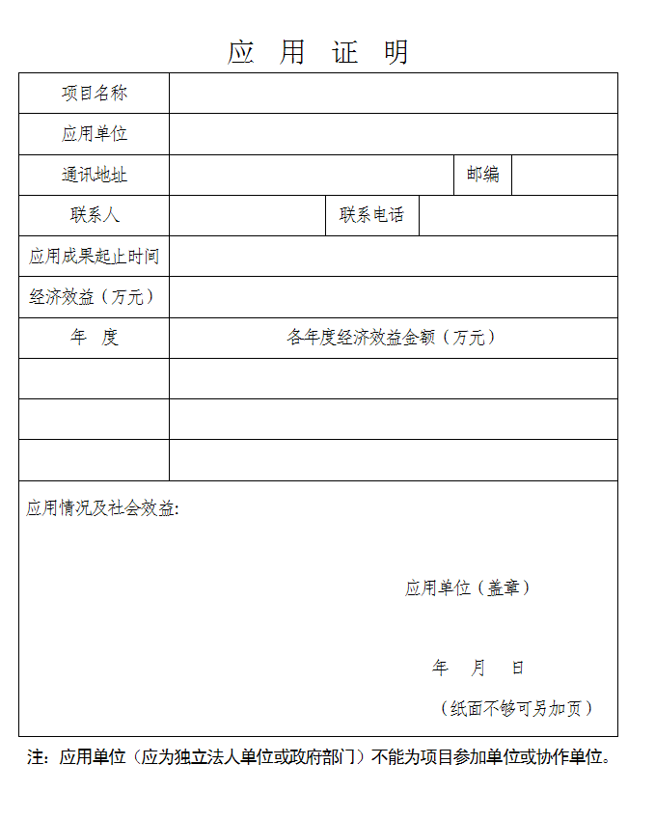
项目详细内容
6、应用情况（不超过1000字）
应就该项目的科学结论在国内外公开发行的书刊中的评价及引用情况进行阐述，或就该项目的应用、推广及预期应用前景进行阐述（在推荐书中任何部分出现的论文他引统计次数，必须是上述不超过20篇主要论文的他引统计情况，其他论文的他引统计情况不得列入或出现在推荐书中）。
应列出应用单位目录，包括应用单位名称、联系人、联系电话、应用起始时间、应用技术的经济或社会效益，并在附件中提供应用证明材料。
简要说明项目相关内容参加学术交流情况以及在人才培养方面作出的成就

Slide 20
项目详细内容
7、经济效益
应以主要生产、应用单位财务部门核准的数额为基本依据；
切实反映采用该项目后推荐前三年所取得的新增直接效益；
具体列出各项效益额的计算方法和依据。
8、社会效益
推动科学技术进步、促进经济与社会发展，提高决策科学化及管理水平；
保护自然资源和生态环境；
提高人民健康水平。

Slide 21
获奖情况
1、曾获奖励情况
无需填写：国家或省部级科学技术奖、中华医学科技奖、
中华预防医学会科学技术奖的项目；
填 写：其他科技奖励包括国际组织和外国政府设立的
科技奖励；
奖励名称的全称、获奖的具体年月及奖励等级必须规范填写
2、授奖部门
以奖励证书颁发的落款单位名称及公章为准，填写全称，奖励证书复印件作为附件附后

Slide 22
项目申请、获得专利情况
指推荐项目中所涉及的全部专利申请情况和已获得的国内外专利。
相应的发明专利证书及发明权利要求说明书复印件作为附件附后。
发表论文、专著情况
主要论著不超过20篇，需列有目录、标题序号、作者、出版年份、题名、刊名、卷期页。
论文提供期刊封面与首页复印件，专著提供首页、版权页、核心内容页复印件
第一完成人手写签名，并对知识产权情况作出承诺。

Slide 23
主要完成人情况表
主要完成人情况表 是核实完成人是否具备获奖条件的重要依据，每个主要完成人均需填写一份，并在“第＿完成人”的空格中用阿拉伯数字标明，如“第1完成人”。
主要学术（技术）贡献 应具体写明该完成人所完成的科学技术工作内容，并与《项目详细内容》中“发现、发明及创新点”栏目中的内容相对应。例如：所发表论文，所发明专利等的具体内容。
注意 需由完成人阅知亲笔签名并加盖完成人所在工作单位公章。

Slide 24
主要完成单位情况表
主要完成单位情况表 是核实主要完成单位是否具备获奖条件等的重要依据，每个主要完成单位均需填写一份，并在“第 完成单位”的空格中用阿拉伯数字标明，如“第１完成单位”。
主要贡献 基础研究或基础应用研究项目，应就本单位在成果的研究过程中，主持或参与研究的制订及组织实施，并提供技术、经费或设备等条件，对该项成果的研究起到的重要作用叙述；
技术发明、创新和应用推广先进科学技术成果的项目，应就本单位在项目研究、研制、开发、投产、应用和推广过程中提供技术、设备和
人员等条件，对项目的完成起到的组织、管理和协调等作用叙述；
注意 需完成单位负责人阅知亲笔签名并加盖单位公章。

Slide 25
主要完成人及主要完成单位数量限制
奖励等级 | 主要完成人 | 主要完成单位
一等奖 | 不超过10人 | 不超过5个
二等奖 | 不超过7人 | 不超过5个
三等奖 | 不超过5人 | 不超过5个

Slide 26
推荐单位意见
推荐单位
★上海市预防医学会会员单位；
★上海市预防医学会各专业委员会主任委员；
★本市公共卫生机构、预防保健机构、医疗机构、相关监督机构、高等院校、科研院所及其他相关企事业单位。
意见（不超过1000字）
应在认真审阅推荐材料，确认符合推荐条件后，根据项目
创新点、科技水平和应用情况，写明推荐理由和结论性意见。

Slide 27
专家推荐意见
推荐人：由学会专业委员会主任委员会同2名高级技术职称人员作为共同推荐人限额推荐一项
意见：在认真审阅推荐材料，确认符合推荐条件后，根据项目创造性特点、科学技术水平和应用情况，各自独立写出推荐理由和结论性意见，要求不超过1000字
每位推荐人分别填写《推荐书》中“专家推荐意见”，并亲笔签名

Slide 28
03/
附件要求

Slide 29
附件目录（红色为必须提交的材料）
1.
查新咨询报告复印件
8.
实验动物证明
2.
被他人引用情况检索复印件
9.
获得计划、基金资助相关批件复印件
3.
科学技术成果登记证书复印件
10.
获得的科技奖励证书复印件
4.
技术评价证明复印件
11.
其他证明
5.
发明专利证书及发明权利要求书复印件
12.
论文、论著信息汇总表
6.
应用证明（基础类项目除外）
13.
论文、论著复印件
7.
档案证明
14.
其他技术资料

Slide 30
附件要求
1、查新咨询报告书，应提供由有资质的医药卫生科技项目查新咨询单位于2018年1月1日以后出具的本项目查新咨询报告书复印件。
2、被他人引用情况检索复印件，必须提供仅包含20篇代表性论文的他引情况检索复印件。可以是《检索报告》提供的收录和引用情况，或是被他人论文引用为参考文献的复印件。在推荐书中任何部分出现的论文他引统计次数，必须是上述不超过20篇主要论文的他引统计情况，其他论文的他引统计情况不得列入或出现在推荐书中。基础研究或应用基础研究项目应着重填写本项。

Slide 31
附件要求
6、应用证明 是指应用成果的单位出具的应用和生产该项成果的证明材料，基础类项目除外。应按统一格式（附后）填写，提交总数不超过20个。有经济效益的，应填写“经济效益”一栏，并由应用单位财务部门盖章，如无盖章视为无效。以社会效益为主的，应填写“应用情况及社会效益一栏”。以完成科学技术创新、应用推广先进科学技术成果为主的项目和以完成技术发明为主的项目应着重填写此项。其中至少有一份证明是在2017年1月1日前已经应用。
7、档案证明 是申报材料已在本单位或上级有关部门存档的证明材料。填写后需有存档部门盖章。

Slide 32
附件要求
12、论文、论著信息汇总表
★须分别列出论文信息汇总表和论著信息汇总表；
★论文信息汇总表应包括作者（通讯作者）、出版时间、题名、刊名、卷期页、影响因子、他引次数和关键词；
★论著信息汇总表应包括作者、出版时间、书名、出版社、页码。

Slide 33
附件要求
13、主要论文 必须在2017年12月31日前正式刊出，总数不超过20篇，提供的所有论文须全文复印，按照重要性排序。
对于某些学科没有论文通讯作者概念的，应以文字说明。本项目所列论文，应征得未列入项目主要完成人的作者的同意，知识产权应归国内所有且不存在争议。同时根据具体情况，在附件“其他证明”中提交未列入项目主要完成人的论文（论著下同）第一作者、通讯作者出具的知情同意报奖证明，以及国际合作证明等。本项目所列论文（论著下同）应为本项目独有，且未在中华医学科技奖、中华预防医学会科技奖、上海科技奖、上海科技进步奖或本年度上海医学科技奖其他推荐项目中使用。以基础研究或应用基础研究为主的项目应着重填写此项。
发表论著 总数不超过10个。应提供首页、版权页、核心内容页复印件。与国外合作共同发表的论著，本项目主要完成人应为第一作者或通讯作者，并标注国内单位。

Slide 34
需注意的时间节点
1、申报受理时间：
2018年9月1日—2018年9月30日
2、项目完成时间：
2017年12月31日前整体完成（鉴定、验收、主要学术论著发表的时间）
3、查新报告：
2018年1月1日以后由有资质的医药卫生科技查新咨询单位出具的查新咨询报告
4、应用证明：
必须有一份证明能说明相关内容或技术在2017年1月1日前已经开始推广应用。

Slide 35
其他注意事项
申报材料必须制作电子版（包括所有附件（可用扫描文件）和项目摘要）;
《项目摘要》按照模版格式填写，一式30份
申报材料要严格按规定格式打印。推荐书表格及附件材料需按顺序要求装订成上下册，上册一式8份，下册1份。为便于评审及归档，装订《推荐书》等材料时，不加封面，不用塑料环等。《推荐书》至少1份为原件，并在首页右上角标明“原件”。原件系指公章为原印模，签名为原笔迹。附件材料均为复印件即可，但至少有一份须加盖单位公章。

Slide 36
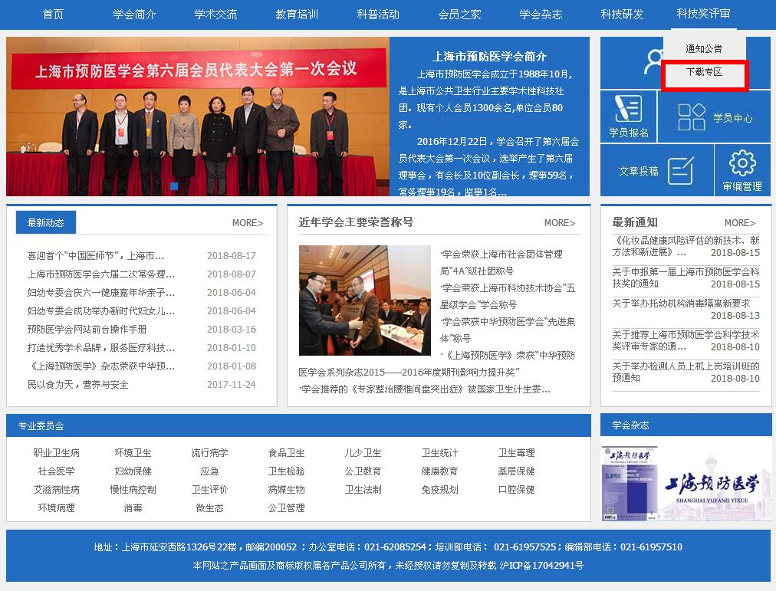
申报书及相关材料下载地址
上海市预防医学会官方网站(www.spma.sh.cn)—科技奖评审—下载专区

Slide 37
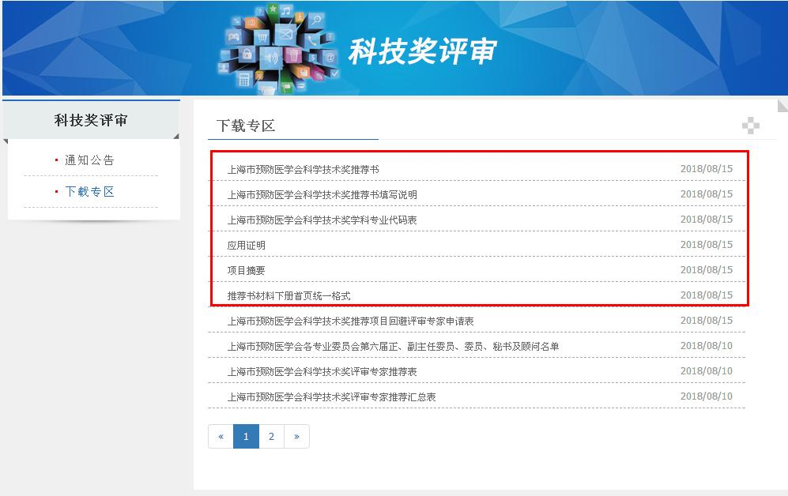
申报书及相关材料下载地址
上海市预防医学会官方网站(www.spma.sh.cn)—科技奖评审—下载专区

Slide 38
上海市预防医学会科学技术奖评审工作办公室
延安西路1326号22楼2205室
联系人：黄明敏、王奕峰、马睿
联系电话： 61957535
传真： 62085254
邮件地址： xuehui@scdc.sh.cn
如有问题，欢迎大家联系！！！

Slide 39
感谢各位
对学会科学技术奖
工作的大力支持！

